Slide 1
Glühlampe durch LED ersetzen

Slide 2
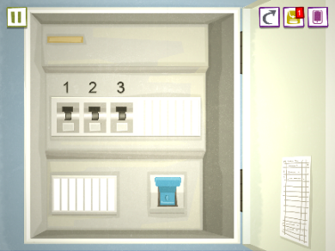
ausgelöste Sicherung wieder einschalten

Slide 3
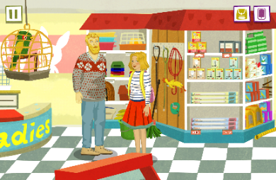
eine Pumpe reparieren

Slide 4
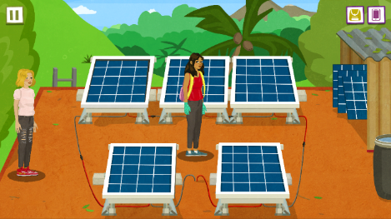
eine Photovoltaikanlage reparieren

Slide 5
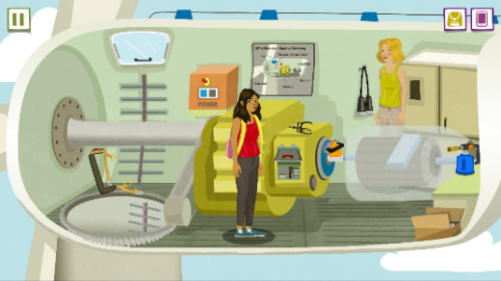
eine Windkraftanlage reparieren

Slide 6
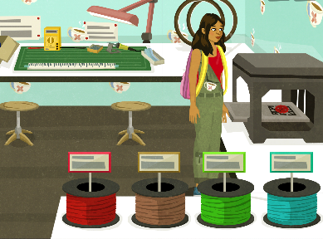
Herstellen eines Zahnrades mit einem 3D-Drucker

Slide 7
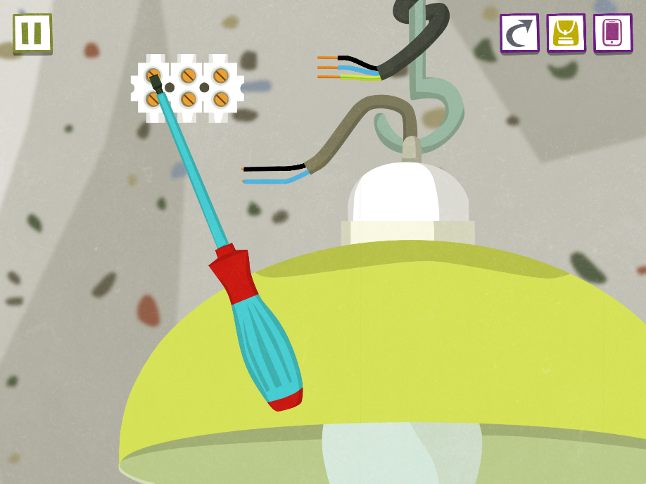
eine Lampe anbringen

Slide 8
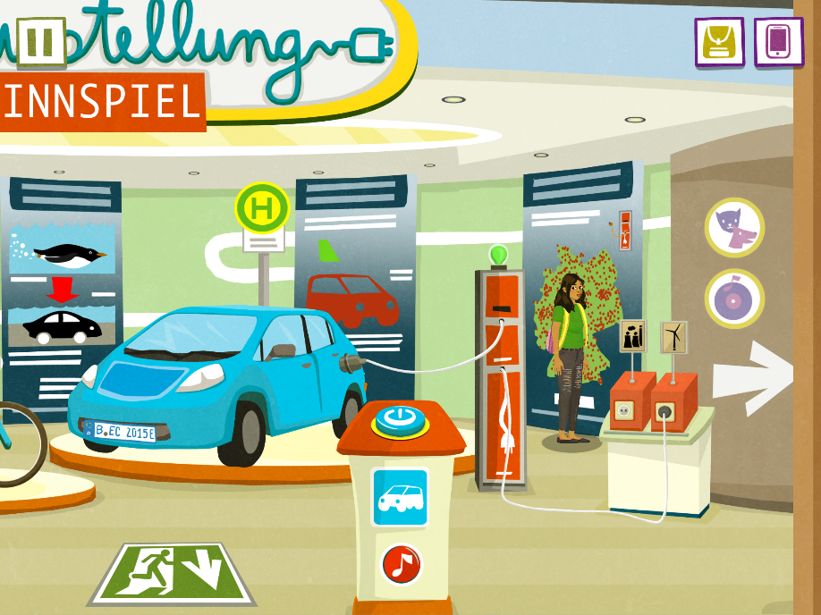
über Elektromobilität informieren

Slide 9
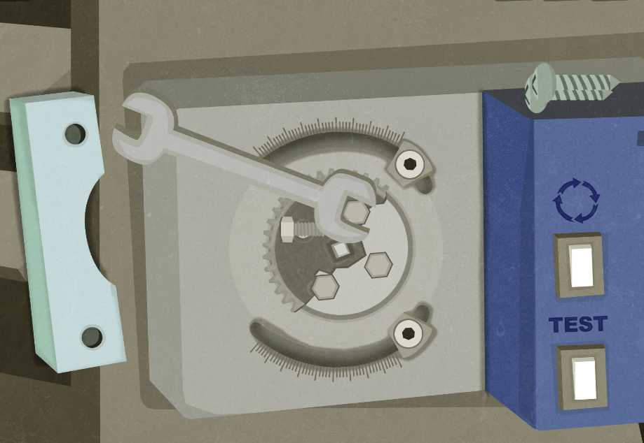
Reparatur einer Lüftungsanlage (eines mechanischen Systems)

Slide 10
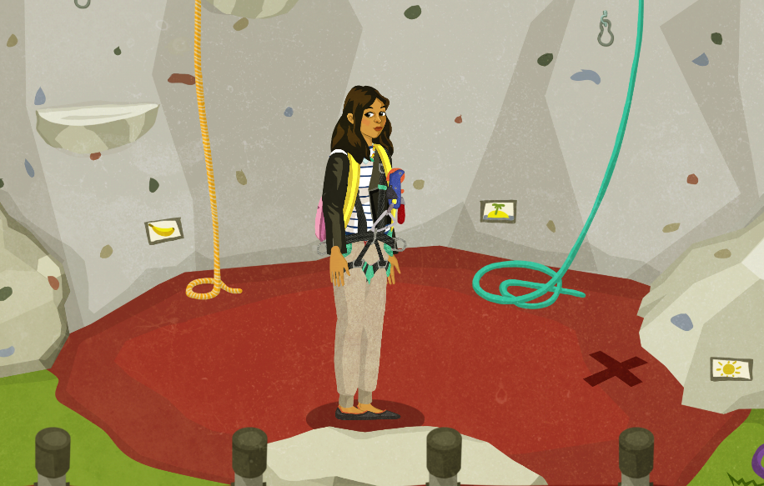
Klettern und Abseilen

Slide 11
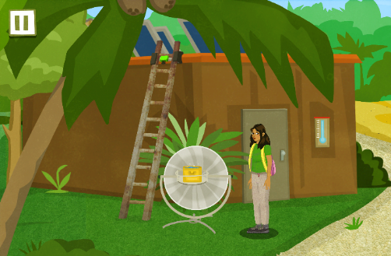
mit der Sonne Warmwasser erzeugen

Slide 12
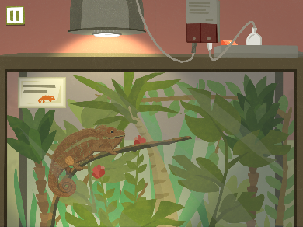
die Beleuchtung von Tierunterkünften verbessern

Slide 13
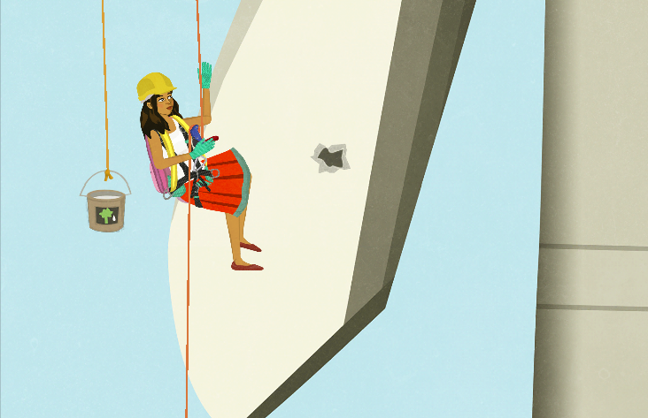
Rotorblatt einer Windenergieanlage kleben

Slide 14
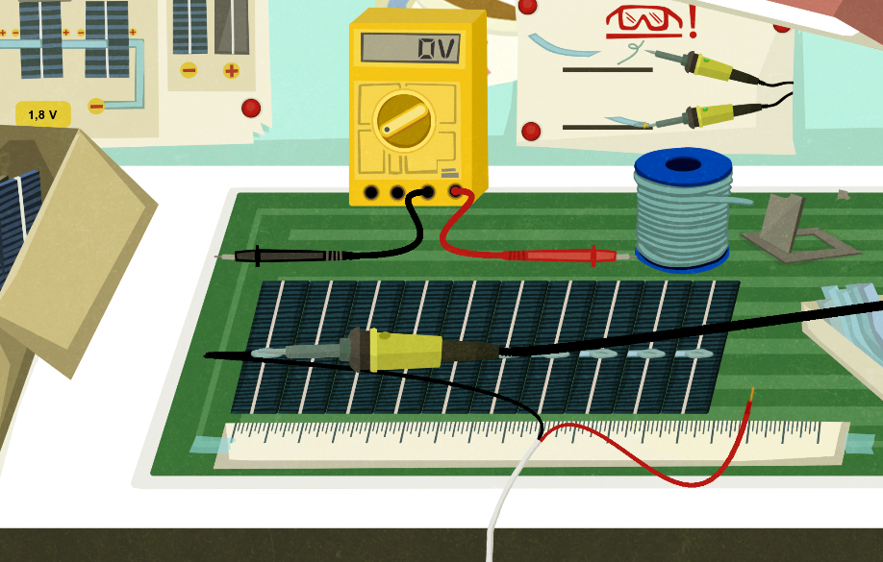
ein Solarladegerät löten

Slide 15
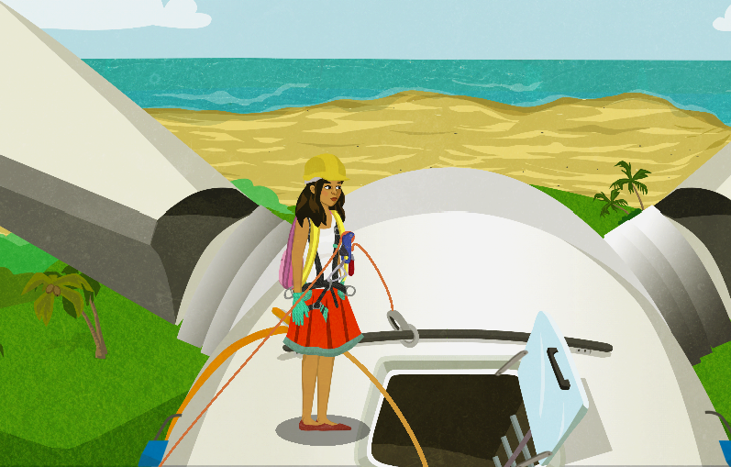
eine Windenergieanlage besteigen

Slide 16
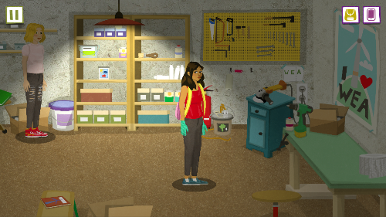
Kleber herstellen

Slide 17
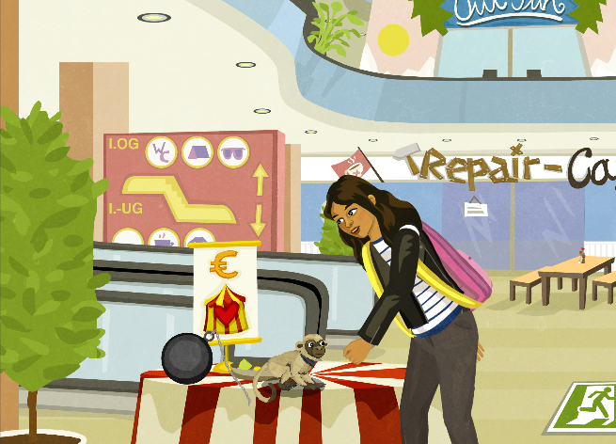
Schrauben lösen

Slide 18
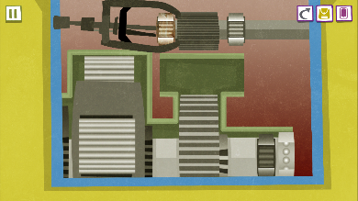
mit dem Abzieher ein Lager abziehen

Slide 19
mit dem Gasbrenner arbeiten

Slide 20
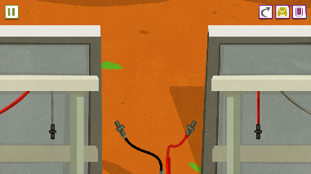
Solarmodule verschalten

Slide 21
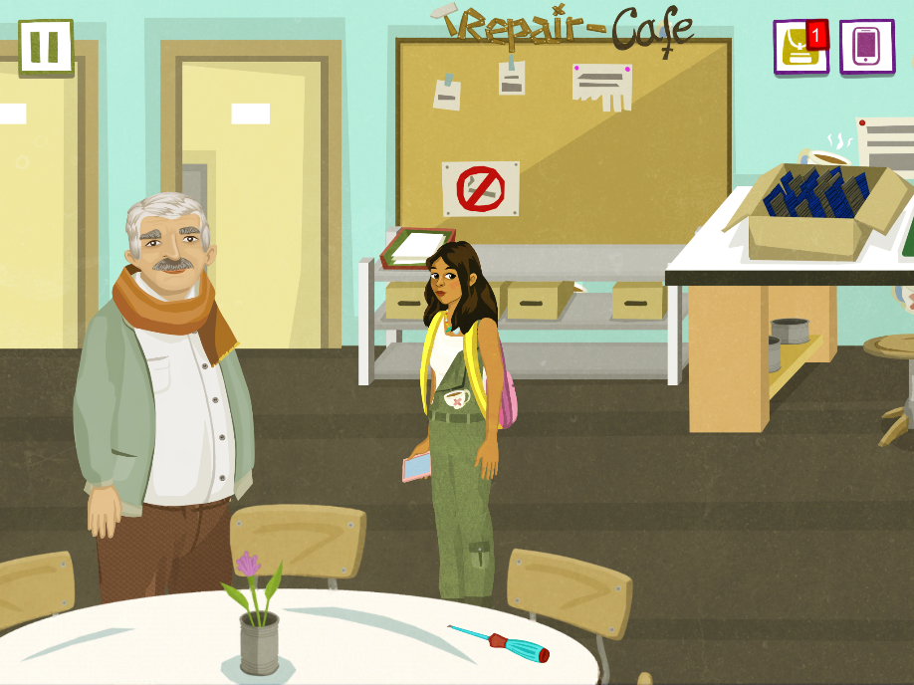
Kunden beraten

